Slide 1
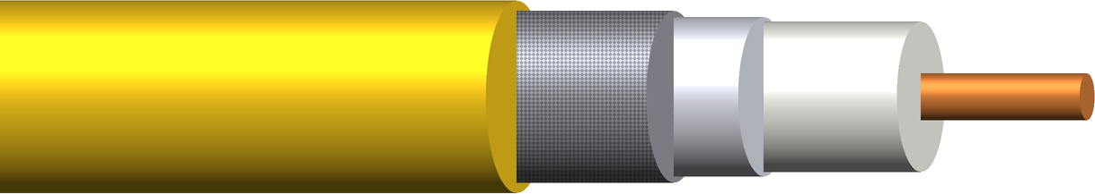
ТОЛСТЫЙ КОАКСИАЛЬНЫЙ КАБЕЛЬ
Thick Ethernet · 10BASE5 · RG-8
Выполнил: Воцуев Салах
Группа: 2П1
Дисциплина: Компьютерные сети

Slide 2

Что такое толстый коаксиальный кабель
Толстый коаксиальный кабель («жёлтый кабель», Thick Ethernet) — кабель, в котором центральная жила и экран расположены на одной оси (co-axial — «соосный»).
• Диаметр: около 10–12 мм
• Волновое сопротивление: 50 Ом
• Стандарт: IEEE 802.3, 10BASE5
• Появился в начале 1980-х годов
Воцуев Салах · гр. 2П1 · Компьютерные сети
2

Slide 3
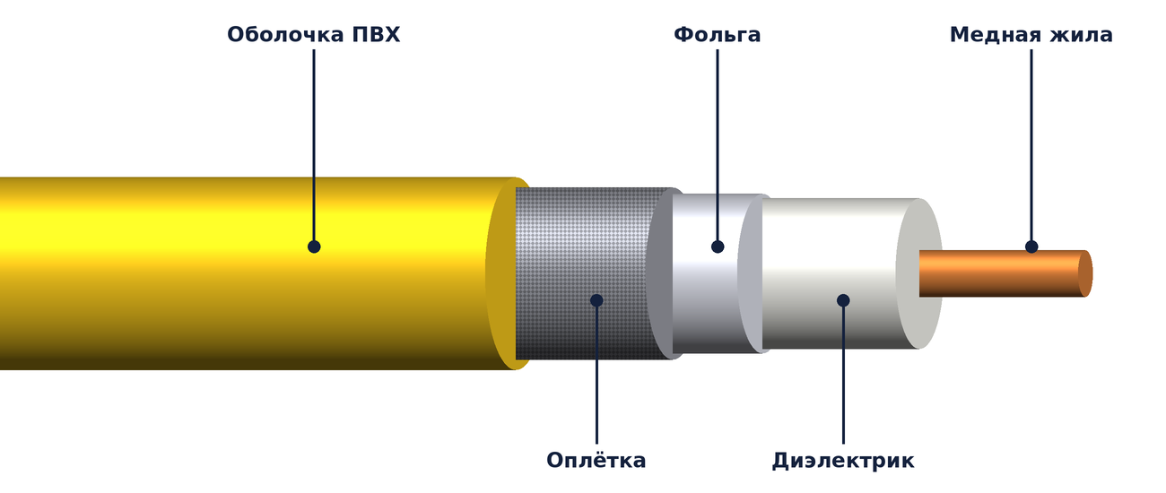
Строение кабеля
1. Медная жила — передаёт сигнал
2. Диэлектрик — изолирует жилу от экрана
3. Фольга и оплётка — экран от помех
4. Оболочка ПВХ — защита от повреждений
Воцуев Салах · гр. 2П1 · Компьютерные сети
3

Slide 4
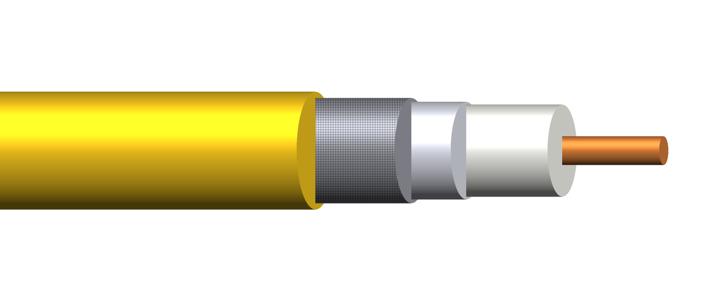
Технические характеристики
• Скорость передачи — 10 Мбит/с
• Длина сегмента — до 500 м (цифра «5» в 10BASE5)
• До 100 устройств на один сегмент
• Расстояние между подключениями — не менее 2,5 м
• На концах кабеля — терминаторы 50 Ом
• Подключение — через трансивер («вампир») и кабель AUI
Воцуев Салах · гр. 2П1 · Компьютерные сети
4

Slide 5
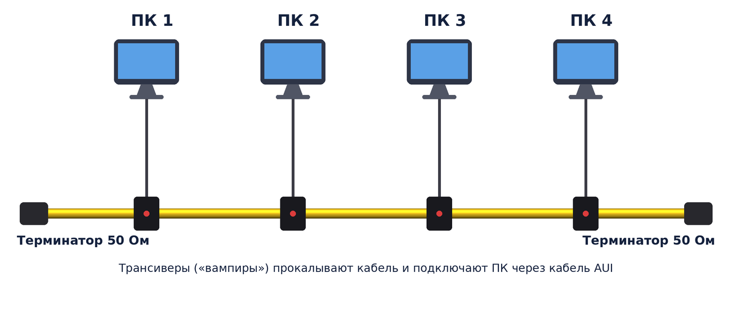
Для чего используется
• Локальные сети с топологией «общая шина»
• Магистраль (backbone) между сегментами сети
• Линии в местах с сильными помехами
• Сегодня почти вытеснен витой парой и оптоволокном
Воцуев Салах · гр. 2П1 · Компьютерные сети
5

Slide 6
Достоинства и недостатки
Достоинства
Недостатки
+ Хорошая защита от помех
+ Большая длина сегмента — 500 м
+ Высокая механическая прочность
+ Надёжность передачи сигнала
− Толстый, жёсткий и тяжёлый
− Дорогой и сложный монтаж
− Низкая скорость — 10 Мбит/с
− Обрыв кабеля останавливает всю сеть
Воцуев Салах · гр. 2П1 · Компьютерные сети
6

Slide 7
Вывод
• Толстый коаксиальный кабель — один из первых кабелей для сетей Ethernet.
• Он надёжно передавал данные на расстояние до 500 м и хорошо защищал сигнал от помех.
• Сейчас почти не применяется, но важен для понимания истории и устройства компьютерных сетей.
Спасибо за внимание!
Воцуев Салах · гр. 2П1 · Компьютерные сети
7

